Slide 2
Intergemeentelijke samenwerking
de Woonwinkel
Wie we zijn en wat we doen

Slide 3
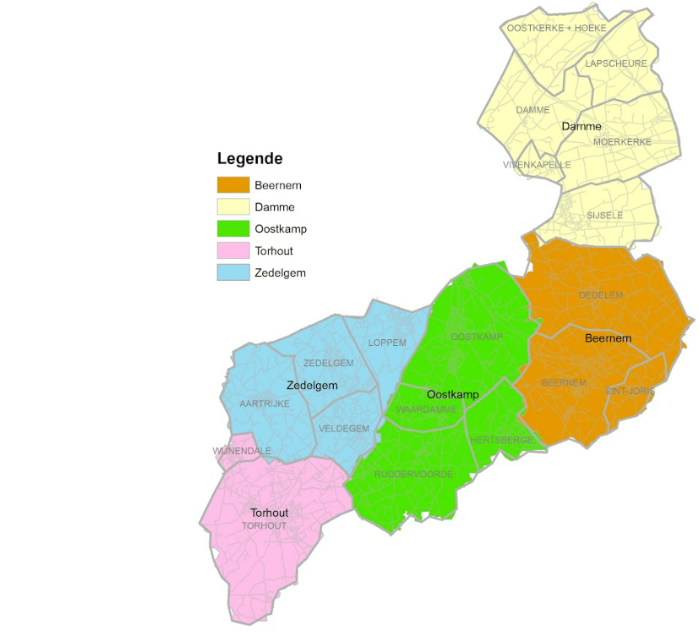
Intergemeentelijke samenwerking - IGS
5 gemeenten organiseren samen het
lokaal woonbeleid:
  Beernem
  Damme
  Oostkamp
  Torhout
  Zedelgem

Slide 4

de Woonwinkel
LOKAAL WOONBELEID - TAKENPAKKET
LOKAAL WOONBELEID = Vlaamse Beleidsprioriteiten
Divers en Betaalbaar woonaanbod
Kwaliteit van woningpatrimonium en woonomgeving
Burgers informeren, adviseren en begeleiden
DOELSTELLING samenwerking:
coördineren en mee helpen realiseren
uniform woonbeleid
ambitieuzere doelstellingen
“Wat we samen doen doen we beter.”

Slide 5
de Woonwinkel
HET TEAM
Sociaal adviseurs
Technisch adviseurs
Energiecoach
Administratief medewerker
Coördinator

Slide 6
Het team: de coördinator
HET BELEID: inspireren, coördineren en ondersteunen
Inspireert het Lokaal Woonbeleid
  dat wordt uitgestippeld door de STUURGROEP
  bestaande uit de 5 Schepenen van Wonen
Coördineert het Lokaal Woonbeleid
Ondersteunt de Lokale Besturen
Stimuleert de samenwerking met externe partners
Coacht het team van de Woonwinkel

Slide 7
Het team: de coördinator
HET BELEID: inspireren, coördineren en ondersteunen
Organiseren van het lokaal woonoverleg
  in samenwerking met partners (woonmaatschappijen, WVI, Wonen in Vlaanderen)
  kerncijfers rond wonen
  ruimtelijk woonbeleid, oa:
    vergunningenbeleid
    leegstand, verwaarlozing
  sociaal woonbeleid, oa:
    beleid sociaal wonen
    nood- en doorgangswoningen
  dienstverlening
Collectief opnemen van ambities

Slide 8

Het team: de coördinator
HET BELEID: inspireren, coördineren en ondersteunen
Netwerk Woonkwaliteit: multidisciplinair overleg
  reglementering, procedures
  concrete dossiers
Intergemeentelijke overleg met diensten Ruimte en Sociaal Huis
Samenwerking tussen team en onze partners
  Sociaal huis
  Politie
  Brandweer
  Energiesnoeiers
  Wonen in Vlaanderen
  Energiehuis WVI
  Acasus

Slide 9


Het team: sociaal adviseurs
REALISEREN doelstelling: informeren,
adviseren en begeleiden
Torhout
Bemannen het woonloket in:
  Damme & Beernem op dinsdag
  Torhout op woensdag
  Oostkamp op donderdag
  Zedelgem op vrijdag
Thema’s op het woonloket:
  Huren & verhuren
  Conformiteit van huurwoningen
  Energie
  Verbouwen en premies
  Discriminatiemeldpunt
Damme
Oostkamp
Beernem
Zedelgem
Eerste aanspreekpunt voor alle woonvragen. We zijn er voor zowel eigenaar, huurder als verhuurder

Slide 10

Op loket: HUREN/VERHUREN & KWALITEIT
  Sociale huisvesting: inschrijving, actualisatie (CIR)
  Rechtenverkenner:
    Huurpremie of huursubsidie
    Korting onroerende voorheffing
    Meldpunt discriminatie bij Het Vlaams Mensenrechteninstituut (VMRI)
    Doorverwijs naar Huurdersbond
  Wegwijs maken bij zoektocht naar een huurwoning (niet actief begeleiden)
  Conformiteit huurwoning:
    Info over minimale kwaliteitsvoorwaarde huurwoning
    Aanvraag woningkwaliteitsonderzoek bij klachten

Slide 11

Op loket: ENERGIE
V-test
Inschrijven Groepsaankoop West-Vlaanderen
Controle energiefactuur
Besparingstips
Kortingsbon van €250 energiezuinige toestellen
De Energiesnoeiers - ‘t Rad

Slide 12

Op loket:
PREMIES voor werken aan een bestaande woning
(eigen of verhuurde woning)
Mijn Verbouwloket:
  Mijn Verbouwpremie / Mijn EPC-Labelpremie
  Mijn VerbouwLening
Vlaamse verzekering gewaarborgd wonen
Vlaamse aanpassingspremie voor ouderen
Gemeentelijke premies

Slide 13

Op loket: Premies via Mijn Verbouwloket
MIJN VERBOUWPREMIE
Werken aan bestaande woningen, appartementen
Voor eigenaars: particulieren en investeerders
  Eigenaar-bewoners: inkomensgerelateerde premiebedragen
  Investeerders: recht op basisbedragen, vb. (€/m²) voor isolatie buitenschil
Premie voor 9 categorieën van werken :
  Energiebesparende investeringen: buitenschil woning
  Technische installaties (warmtepomp, -boiler, zonneboiler …)
    uitgesloten: zonnepanelen, syst. fossiele brandstoffen
  Kwaliteitsverbetering: binnenrenovatie en elektriciteit/sanitair

Slide 14

Op loket: Premies via Mijn Verbouwloket
MIJN EPC-LABELPREMIE
Voor eigenaars: particulieren en investeerders
Werken aan woningen en appartementen met een ondermaats EPC
  Woningen: start EPC E of F
  Appartementen: start EPC D, E of F
5 jaar tijd om EPC te verbeteren, opmaak nieuw EPC-label bepaalt premie
Premiebedrag is afhankelijk van doelgroep
Premiebedragen tussen €2000 en €7000
  De premie beloont indien voldaan aan minimale ventilatie-eisen

Slide 15

Op loket:
VLAAMSE AANPASSINGSPREMIE VOOR OUDEREN
Voor Wie:
  65-plusser of medebewoner van een 65-plusser (tot 2de graad) ;
  als eigenaar of huurder, voor zover:
      huurovereenkomst van minstens drie jaar
      geen sociale huurovereenkomsten
    Inkomensvoorwaarden voor 65-plusser + partner
    Eigendomsvoorwaarden voor 65-plusser + partner
  Particuliere-verhuurder die verhuurt aan een WM voor min. 9 jaar en aanpassingen uitvoert voor de 65-plusser die de woning bewoont.
Welke werken:
aanpassingswerken aan de eigen woning of aan de huurwoning
  aan technische installaties & sanitaire voorzieningen o.a. inloopdouche, automatisatie rolluiken of garagepoort, plaatsen traplift etc.
  Verbouwingswerken die de woning beter toegankelijk maken o.a. wegwerken drempel
Bedrag: Per categorie is maximaal € 1.250

Slide 16
Op loket:
GEMEENTELIJKE PREMIES
Damme
  Premie regenput, gratis advies Acasus en Bonus Mijn Verbouwlening
Beernem
  Zonneboiler, combi-,warmtepomp en opstijgend vocht
  Gratis advies Acasus, inbraakbeveiliging Politiezone Het Houtsche
Oostkamp
  Duurzaam waterbeheer (regenwaterput, boven- en ondergrondse infiltratie, groendak en ontharding)
  Gratis advies Acasus, inbraakbeveiliging Politiezone Het Houtsche
Torhout
  Aanvullende aanpassingspremie voor ouderen, ontharding en vergroening, premies via Fluvius
  Gratis advies Acasus, inbraakbeveiliging Politiezone Het Houtsche
Zedelgem
  Energiebesparende premie, premie regenwater- en boorput en individuele waterinstallatie
  Gratis advies Acasus, inbraakbeveiliging Politiezone Het Houtsche

Slide 17

Op loket:
SOCIALE HUISVESTING - het Centraal Inschrijvingsregister (CIR)
1 online loket voor inschrijvingen op de wachtlijst sociale huisvesting, het “CIR”
Voorwaarden:
  Ingeschreven in het bevolkings- of vreemdelingenregister
  leeftijd: 18 jaar of ouder, ontvoogd of woont zelfstandig begeleid
  Middelentoets: maximum inkomen/spaargelden, obv gezinssituatie:
    Alleenstaande: €30.636,00 of met handicap: €33.202,00
    Alle anderen: €45.952,00 + verhoging p.p. ten laste van €2.569,00
  Geen eigendom: Je bezit geen woning of bouwgrond, in binnen- of buitenland

Slide 18
Op loket: HUURPREMIE
voor huurders op wachtlijst sociale huisvesting
Voor wie:
  Huurders van een private huurwoning
  die in aanmerking komen voor een sociale woning
Voorwaarden:
  Minstens 4 jaar ononderbroken ingeschreven bij de WM van het domicilieadres
  Huurcontract op eigen naam
  De gehuurde woning voldoet aan de kwaliteitsnormen
  Huurprijs (zonder kosten) max. €746/mnd (+ 20% p.p. ten laste met max van 50%)
Duur:
  Onbeperkt in de tijd zolang u aan de voorwaarden blijft voldoen
Bedrag:
  formule: huurprijs/inkomen/gezinssituatie.
  Met max. €184,22/mnd. + €30,70/mnd p.p ten laste (max 4)

Slide 19

Op loket: HUURPREMIE
voor huurders op wachtlijst sociale huisvesting
Opschorting premie:
  het berekende huurpremiebedrag is negatief
  het gezinsinkomen > de maximumgrens
  de geïndexeerde huurprijs > de maximumgrens
  verhuis naar een andere huurwoning of huurt niet langer op de private huurmarkt
  de woning wordt bij besluit ongeschikt, onbewoonbaar of overbewoond verklaard.
Stopzetting premie:
  Bij toewijzing of weigering van een sociale woning of niet reageren op een aanbod
  Niet meer voldoen aan de eigendomsvoorwaarden
  Verhuizen buiten het werkingsgebied WM, tenzij tijdige herinschrijving bij nieuwe WM (9 mnd)
De huurpremie is EENMALIG, de stopzetting ervan is definitief !

Slide 20

Op loket: HUURSUBSIDIE bij verhuis
Voor wie:
  VERHUIS-VEREISTE:
    van huurwoning naar een ingehuurde woning van de WM
    van dakloosheid naar een huurwoning
    van een slechte woning naar een goede en conforme huurwoning op de private huurmarkt
    van een onaangepaste huurwoning naar een conforme en aangepaste huurwoning op de private huurmarkt
Voorwaarden:
  Aan te vragen binnen negen maanden na start huurcontract
  Bescheiden inkomen, idem huurpremie
Duurtijd:
  9 jaar
  uitz. 65-plussers en personen met een handicap: onbepaalde duur
Bedrag:
  idem huurpremie

Slide 21

Op loket: HUURSUBSIDIE bij verhuis
Opschorting subsidie:
  idem huurpremie
  de woning is niet meer conform (na woningcontrole)
Stopzetting subsidie:
  Verhuis van een door de WM ingehuurde woning naar een niet door een WM ingehuurde woning
  Niet meer voldoen aan de eigendomsvoorwaarden
  Bekomen van de huurpremie
De huurpremie is EENMALIG, de stopzetting is definitief !
Meld iedere verhuis !

Slide 22

Het team: technisch adviseurs
REALISEREN doelstelling:
verbetering kwaliteit woningpatrimonium
Op basis van de woningkwaliteitsnormen opgelegd door Vlaanderen, mbt:
    Isolatie
    Comfort
    Gezondheid
    Veiligheid
Opvolgen van het beleid tegen leegstand en verwaarlozing van gebouwen

Slide 23

Het team: technisch adviseurs
Minimale kwaliteitseisen voor huurwoningen in Vlaanderen
Het Vlaams Woondecreet legt minimale eisen op op het vlak van veiligheid, gezondheid en woningkwaliteit:
Minimale voorzieningen: keuken, toilet, bad of douche, gootsteen en drinkbaar water
Structurele stabiliteit van het gebouw
Veiligheid van trappen en ramen (leuning en borstwering)
Verplicht verwarmingstoestel in een leefruimte
Geen (grote) vochtproblemen
Mogelijkheid tot verluchting
Vrije toegankelijkheid van de woning
Boven het keukenwerkblad -> twee vrije geaarde stopcontacten zijn
Stopcontacten met aardingspin moeten geaard zijn
De elektrische installatie: beveiligd met een verliesstroomschakelaar van minimum 300mA

Slide 24

Het team: technisch adviseurs
WONINGCONTROLE - TECHNISCH VERSLAG - CONFORMITEITSATTEST
Het technisch verslag bevat 3 categorieën van gebreken:
  kleine gebreken = categorie 1
  ernstige gebreken = categorie 2
  gebreken die veiligheids- of gezondheidsrisico’s inhouden = categorie 3
Een woning voldoet aan de minimale Vlaamse woningkwaliteitsnormen:
  maximaal 6 gebreken categorie 1
  geen gebreken categorie 2 of 3
Een conforme woning ontvangt een conformiteitsattest.
  Biedt zekerheid aan huurder over de kwaliteit van de woning
  Kwaliteitslabel van de woning voor de verhuurder

Slide 25

Het team: technisch adviseurs
ONGESCHIKTHEID - ONBEWOONBAARHEID (O/O)
Een gebrek categorie 2 kan leiden tot ongeschiktheid van de woning
Een gebrek categorie 3 kan leiden tot onbewoonbaarheid van de woning
Ongeschiktheid/Onbewoonwaarheid wordt vastgesteld in een Burgemeestersbesluit
PROCEDURES worden toegepast, afhankelijk van:
  de ernst van de gebreken aan de woning
  de bereidheid en mogelijkheid om de gebreken
op korte termijn weg te werken
Doelstelling: een conforme woning

Slide 26

Het team: technisch adviseurs
Minimale kwaliteitseisen: CONFORMITEITSATTEST
Is het conformiteitsattest verplicht?
Nee, op Vlaams niveau, maar wordt wel gestimuleerd
Ja, binnen het werkingsgebied van de Woonwinkel
  voor huurwoningen met een bouwjaar van 1974 of ouder
  verhuurd als hoofdverblijfplaats
  bij elke huurinname of herverhuur
Wat is de geldigheidsduur van het conformiteitsattest?
  maximaal 10 jaar (Vlaanderen)
  werkingsgebied van de Woonwinkel:
    3 jaar: minstens 1 woon- of sanitaire ruimte heeft enkel glas en/of > 3 kleine gebreken
    5 jaar: vochtproblemen in minstens 2 woon- of sanitaire ruimtes
    10 jaar: overige

Slide 27

Het team: technisch adviseurs
PROCEDURES woningkwaliteit
STAP 1:
  aanvraag (verplicht) conformiteitsattest
  gefundeerde klacht door een belanghebbende
  initiatief van de Burgemeester
STAP 2:
  De onderzoeker voert een woningonderzoek uit
  en maakt een technisch verslag op
OPMERKING:
Het technische verslag stelt vast en beoordeelt NIET !

Slide 28
Het team: technisch adviseurs
PROCEDURES Woningkwaliteit
  Procedure aanvraag (verplicht) conformiteitsattest:
    de woning is conform: conformiteitsattest (binnen 60 dagen na aanvraag)
    zo niet, overstap naar waarschuwingsprocedure/procedure ongeschikt- en onbewoonbaarheid
  De waarschuwingsprocedure:
    hersteltermijn verhuurder: maximaal 3 maanden
    bij herstel: aflevering conformiteitsattest
    zo niet: opstart procedure ongeschikt- en onbewoonbaarheid
  De procedure ongeschikt- en onbewoonbaarheid:
    opstart na:
      procedure aanvraag conformiteitsattest, waarschuwingsprocedure
      verzoek tot O/O-verklaring dr belanghebbende
      via advies wonen in vlaanderen (vb huursubsidie)
    Hoorrecht: recht op verhaal van huurder en verhuurder
    maximaal 3 maanden na opstart volgt een beslissing O/O of conformiteitsattest

Slide 29

Het team: technisch adviseurs
GEVOLGEN beslissing O/O - VERHUURDER
Opname op de Vlaamse Inventaris van Ongeschiktheid en Onbewoonbaarheid (VIOO)
  Na 1 jaar heffing voor ongeschikte en onbewoonbare woningen (krotbelasting)
    dit is €1.300 voor het aanslagjaar 2025
    te vermenigvuldigen met het aantal jaren de woning op de VIOO staat
Het verhuren van een ongeschikte of onbewoonbare woning is strafbaar:
  het huurcontract is niet automatisch ontbonden
  geldboete en/of gevangenisstraf is mogelijk
Bij onbewoonbaarheid heeft de gemeente de inspanningsverbintenis om de bewoner te herhuisvesten.
De gemeente kan deze kosten verhalen op de verhuurder

Slide 30

Het team: technisch adviseurs
GEVOLGEN beslissing O/O - HUURDER
Moet de huurder het pand verlaten?
  Ja, als het burgemeestersbesluit ontruiming oplegt (bij acuut gevaar)
  Nee, in de andere gevallen
Het huurcontract is niet ontbonden
Versnelde toewijzing sociale woning mogelijk ?
  Indien minstens 3 gebreken van categorie II of III (rubrieken omhulsel of binnenstructuur)
  Andere voorwaarden:
    de woning gaf nog geen voorrang
    de huurder woonde er minstens 6 maanden
    is ingeschreven voor sociale huisvesting uiterlijk binnen de 2 mnd na het besluit O/O
Recht op huursubsidie?
  Indien minstens 2 gebreken van categorie II of III
  Andere voorwaarden (zie supra.)

Slide 31
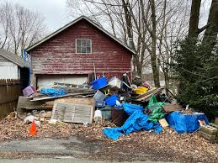
Het team: technisch adviseurs
PROCEDURE artikel 135, §2 Nieuwe Gemeentewet
Als het probleem de woningkwaliteit overstijgt of zeer acuut is.
Bevoegdheid Burgemeester om op korte termijn maatregelen te nemen bij:
  Acuut gevaar voor de interne/externe openbare veiligheid
    vb: instortingsgevaar (geheel of gedeeltelijk)
  Acuut gevaar voor de interne/externe openbare gezondheid
    vb: ongedierte, hoarding
Wat kan jij doen? MELDEN

Slide 32

Woningkwaliteit - LEEGSTANDSBELEID
Verplichting opgelegd door Vlaanderen:
Iedere gemeente moet een leegstandsbeleid voeren
Dit houdt in leegstaande panden op het grondgebied van de gemeente:
  Opsporen
  Inventariseren
  Aanpakken
    heffingen op leegstand
    sociaal beheersrecht
Wat kan jij doen? MELDEN

Slide 33

Woningkwaliteit - BELEID rond VERWAARLOZING
Iedere gemeente van de IGS de Woonwinkel voert een beleid rond verwaarlozing.
Vanaf 1 januari 2026 wordt dit ook verplicht opgelegd door Vlaanderen
Dit houdt in verwaarloosde panden op het grondgebied van de gemeente:
  Opsporen
    de technische adviseurs maken het technisch verslag op
  Inventariseren
  Aanpakken
    heffingen op verwaarlozing
Wat kan jij doen? MELDEN

Slide 34


Het team: de energiecoach
WONEN en MILIEU
Energetische renovaties
  informatie voor iedere burger
  ontzorgingstraject voor 65-plussers en kwetsbare burgers
Aanpassings-renovaties
  ontzorgingstraject voor 65-plussers en kwetsbare burgers
Aannemerspool van de Woonwinkel

Slide 35

Het team: de energiecoach
ENERGETISCHE RENOVATIES
Renovaties aan de buitenschil van de woning:
  glas, ramen en deuren
  isolatie buitenmuren (buiten- of binnenkant, spouwmuurisolatie)
  dakisolatie
  hoogrendement gasketel
Samenwerking met het Energiehuis:
  warmtepompen en zonnepanelen

Slide 36

Het team: de energiecoach
AANPASSINGSRENOVATIE - KLUSJES
Voor 65+’ers en kwetsbare burgers
Begeleiding bij (aanpassings-)renovaties:
  badkamer
  binnendeuren
  Keuken
Begeleiding van kleine renovatiewerken en klusjes
  Oprit heraanleggen
  kleine herstellingen

Slide 37

Het team: de energiecoach
ONTZORGINGSTRAJECT
Gratis ontzorgingstraject voor 65-plussers en kwetsbare burgers:
  Opvragen en overlopen offertes (de burger kiest !)
  Inplanning en opvolging van de werken
  Eindcontrole
  controle van de factuur
  Voorbereiding premieaanvraag
  premieaanvraag door de sociaal adviseurs

Slide 38

Het team: de administratief medewerker
De STEM van de Woonwinkel
Telefonie
Afspraken loketwerking
Basisinformatie geven en dispatchen
Administratieve ondersteuning bij:
  de werking van het team
  publiciteit
  organisatie info-activiteiten
  contacten met andere diensten en partners

Slide 39

Ouderen en wonen
ONDERZOEK WOONBELEID: Hoe wonen ouderen
Is mijn woning geschikt om ‘ouder’ in te worden?
Leefcomfort van de woning
  aangepast aan mijn noden
  energie veilig, energiezuinig
  omvang
Leefcomfort van de omgeving
  netwerken - familie - vrienden
  bereikbaarheid diensten, winkels, hobby’s, …

Slide 40
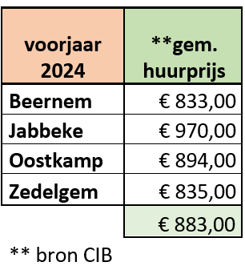
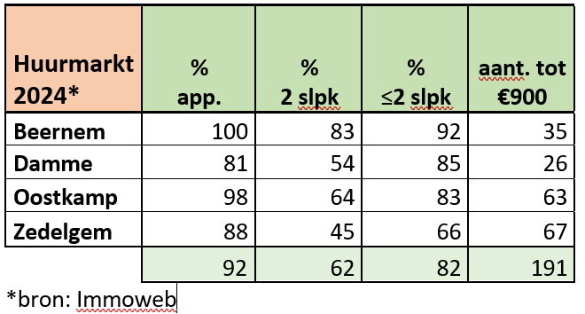

Ouderen en wonen
ONDERZOEK: Hoe wonen ouderen
Maatschappelijke context : Huurmarkt 2024

Slide 41
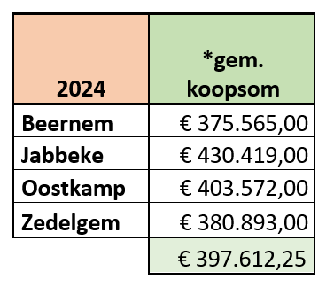
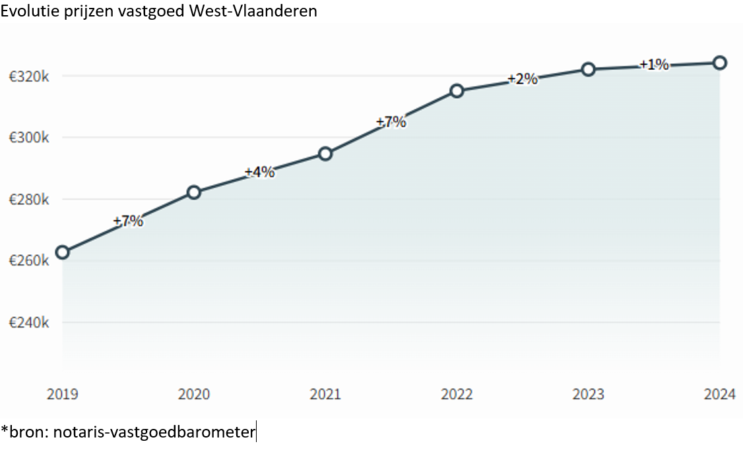

Ouderen en wonen
ONDERZOEK: Hoe wonen ouderen
Maatschappelijke context : Woningmarkt 2024

Slide 42

Onze website
www.dewoonwinkel.be

Slide 43



Onze facebookpagina
Blijf op de hoogte over aanpassingen, tips en tricks

